Slide 1
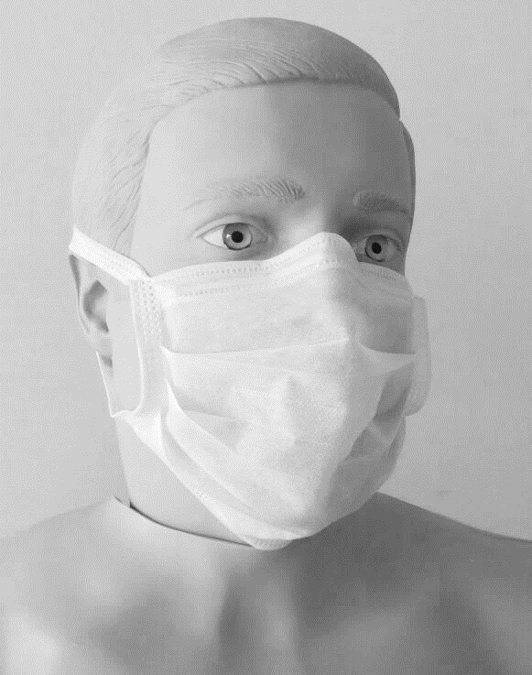




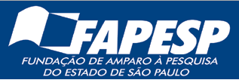
PRECAUÇÕES PARA A TRANSMISSÃO DE MICRORGANISMOS NA ATENÇÃO PRIMÁRIA EM SAÚDE
USO DE MÁSCARA E ETIQUETA DA TOSSE
entrar

Slide 2

PRECAUÇÕES PARA A TRANSMISSÃO DE MICRORGANISMOS NA ATENÇÃO PRIMÁRIA EM SAÚDE
Bem-vindos!!!
Bem-Vindos!!!
Introdução
Processo
Esta Web Quest foi desenvolvida como parte do Projeto FAPESP
“Desenvolvimento de estratégia educativa em precauções para a transmissão de microrganismos na
atenção primária em saúde”
Público alvo: Profissionais de Saúde da Atenção Primária.
Tarefa
Recursos
Avaliação
Conclusão
Créditos
voltar

Slide 3
PRECAUÇÕES PARA A TRANSMISSÃO DE MICRORGANISMOS NA ATENÇÃO PRIMÁRIA EM SAÚDE
Bem-vindos!!!
Introdução
Introdução
A adesão dos trabalhadores da saúde às precauções-padrão (PP) e precauções específicas (PE) é essencial para prevenir a transmissão de microrganismos, tanto no ambiente hospitalar como na atenção primária à saúde (APS). A literatura apresenta poucos estudos referentes à adesão a essas precauções no ambiente extra hospitalar, em especial na APS.
O aumento da incidência de pacientes colonizados com microrganismos multirresistentes, a alta prevalência da tuberculose (TB) no país e surtos como o da gripe AH1N1, ampliam a necessidade de atenção aos riscos de transmissão de microrganismos na APS.
Processo
Tarefa
Recursos
Avaliação
Conclusão
Créditos
voltar

Slide 4

PRECAUÇÕES PARA A TRANSMISSÃO DE MICRORGANISMOS NA ATENÇÃO PRIMÁRIA EM SAÚDE
Bem-vindos!!!
Introdução
Você já pensou nos riscos a que está exposto no seu ambiente de trabalho durante suas atividades profissionais?
Introdução
Processo
Tarefa
Convidamos você a fazer uma reflexão sobre isso!
Recursos
Esse curso irá abordar essa temática e ajudar você nessa reflexão!!!
Avaliação
Conclusão
Créditos
Você está iniciando o Tema
Uso de Máscara e Etiqueta da Tosse
voltar

Slide 5
PRECAUÇÕES PARA A TRANSMISSÃO DE MICRORGANISMOS NA ATENÇÃO PRIMÁRIA EM SAÚDE
Processo
Bem-vindos!!!
Introdução
A utilização de máscara visa proteger o profissional de exposição à material biológico e também a reduzir a dispersão dos patógenos no ambiente.
Há dois tipos de máscaras disponíveis, a máscara comum e o respirador (PFF2/N95), cada uma com indicações específicas e bem definidas.
Para realizar as atividades desta webquest você deve refletir acerca das seguintes questões:
Em que situações se deve utilizar cada um dos tipos de máscaras existentes?
Como dever ocorrer o uso de máscaras na visitas domiciliares?
Como pode ser implementada a etiqueta da tosse na APS?
Processo
Tarefa
Recursos
Avaliação
Conclusão
Créditos
voltar

Slide 6
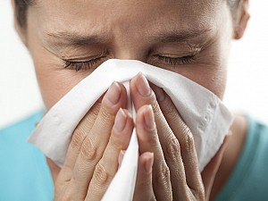
PRECAUÇÕES PARA A TRANSMISSÃO DE MICRORGANISMOS NA ATENÇÃO PRIMÁRIA EM SAÚDE
Uso de Máscara e Etiqueta da Tosse
Bem-vindos!!!
Tarefa
Durante uma atividade educativa na sua unidade de saúde foram relatadas condutas de profissionais de enfermagem em duas diferentes situações de atendimento. Você deverá avaliar as condutas adotadas quanto uso de máscara e etiqueta da tosse.
Sua tarefa será avaliar as situações vivenciadas seguindo as etapas:
1ª etapa: leitura da síntese (obrigatória) e se necessário você pode consultar a bibliografia recomendada.
2ª etapa: ler o Caso 1, refletir e escolher a alternativa que considerar correta.
3ª etapa: ler o Caso 2, refletir e escolher a alternativa que considerar correta.
Introdução
Processo
Tarefa
Recursos
Avaliação
Conclusão
Créditos
voltar

Slide 7
1ª etapa: consultar a bibliografia disponibilizada
Bem-vindos!!!
Síntese
Introdução
Uso de máscaras e a etiqueta da tosse
Máscaras são utilizadas na assistência à saúde, com as seguintes finalidades:
Proteger o profissional de saúde do contato com secreções respiratórias ou respingos de sangue e fluidos corporais, conforme as precauções padrão (PP).
Proteger o profissional de saúde de doenças transmitidas por aerossóis ou por gotículas, conforme as precauções específicas (PE).
Existem dois tipos de máscaras: a máscara cirúrgica (comum) e a máscara (respirador) tipo PFF2 ou N95, que possui um filtro que retém partículas muito pequenas (aerossóis).
Processo
Tarefa
Recursos
Avaliação
Conclusão
Créditos
voltar

Slide 8
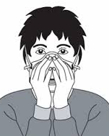
1ª etapa: consultar a bibliografia disponibilizada
Síntese
Bem-vindos!!!
As doenças respiratórias infecciosas, como por exemplo a gripe, são transmitidas pela dispersão de gotículas eliminadas ao tossir e espirrar.
A fim de reduzir a dispersão dos patógenos no ambiente, recomenda-se cobrir a boca e o nariz ao tossir ou espirrar, porém ao fazê-lo, pode-se contaminar as mãos.
Visando a redução desse risco, estabeleceu-se a chamada etiqueta da tosse, que é um conjunto de medidas que minimizam a dispersão desses patógenos e são recomendadas para todos as pessoas que apresentam sintomas de infecção respiratória.
São elas:
Cobrir a boca e o nariz com um lenço descartável ao tossir ou espirrar, e descartá-lo após o uso e higienizar as mãos.
Na ausência do lenço e/ou produto para a higienização das mãos, usar a dobra do cotovelo ao tossir ou espirrar.
Disponibilizar máscara comum para os usuários, com sintomas respiratórios, enquanto aguardam atendimento nas unidades de saúde.
Introdução
Processo
Tarefa
Recursos
Avaliação
Conclusão
Créditos
voltar

Slide 9
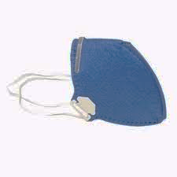
1ª etapa: consultar a bibliografia disponibilizada
Síntese
Bem-vindos!!!
Em relação às doenças de transmissão respiratória quanto maior o tempo de contato, maior a chance de transmissão.
Portanto, deve-se priorizar, o atendimento de usuário com sintomas respiratórios, a fim de diminuir a contaminação do ambiente e o risco de transmissão aos outros usuários e profissionais que estejam no mesmo local.
A tuberculose, nas formas pulmonar e laríngea, é uma doença transmitida por via aérea, pela inalação de partículas contendo bacilos expelidos pela tosse, fala ou espirro do usuário bacilífero.
Ao serem expelidos, os bacilos encontram-se nos perdigotos, que tem um tamanho maior, porém no ambiente, esses ressecam e aerolizam, formando os aerossóis.
Depois de aerolizados somente a máscara PFF2 ou N95 é efetiva para proteger o profissional de saúde.
O usuário com tuberculose pulmonar ou laríngea, é considerado bacilífero até pelo menos 15 dias do início do tratamento.
Introdução
Processo
Tarefa
Recursos
Avaliação
Conclusão
Créditos
voltar

Slide 10
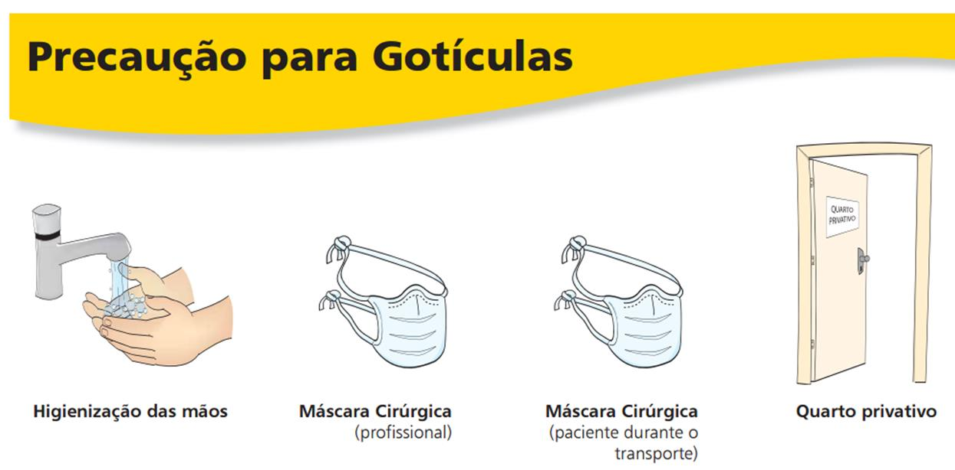
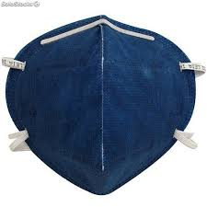
1ª etapa: consultar a bibliografia disponibilizada
Síntese
Bem-vindos!!!
O usuário bacilífero dissemina os bacilos no ambiente ao tossir, falar ou espirrar, e estes ficam suspensos no ar por até nove horas, dependendo da ventilação.
Daí a importância do uso de máscara pelo usuário sintomático, a fim de evitar a disseminação para o ambiente.
Para esse usuário, recomenda-se o uso de máscara comum, a fim de reter as partículas eliminadas, enquanto permanecer no serviço de saúde.
Já para o profissional de saúde que o atende, recomenda-se o uso de máscara PFF2 ou N95, sendo que esta deve vedar totalmente a face para que nenhuma partícula passe e entre em contato com as vias aéreas.
Deverá ser descartada quando estiver com a integridade comprometida: molhada, rasgada, suja ou com problema de funcionamento.
Introdução
Processo
Tarefa
Recursos
Avaliação
Conclusão
Créditos
voltar

Slide 11
1ª etapa: consultar a bibliografia disponibilizada
Bem-vindos!!!
Síntese
Introdução
A coleta de escarro, procedimento solicitado para usuários com suspeita de tuberculose, deve ser realizada preferencialmente em área externa, e nunca em banheiros ou cômodos fechados, pois esses ambientes fechados e sem ventilação aumentam as chances de concentração de partículas aerolizadas.
Durante visita domiciliar, para usuários bacilíferos, o agente de saúde ou qualquer outro profissional de saúde deverá usar a máscara N95, desde a entrada até sua saída do domicílio.
Processo
Tarefa
Recursos
Avaliação
Conclusão
Créditos
voltar

Slide 12

1ª etapa: consultar a bibliografia disponibilizada
Bem-vindos!!!
Recursos
Introdução
Caso necessite ou tenha interesse em aprofundar o conhecimento sobre o tema consulte a bibliografia disponível.
Processo
Tarefa
Transmissão do M. tuberculosis
Medidas para reduzir a transmissão do M. tuberculosis
Tecnovigilância
Cartilha de Proteção Respiratória contra Agentes Biológicos
Recursos
Avaliação
Conclusão
Créditos

Slide 13

2ª etapa: ler o Caso 1, refletir e escolher a alternativa que considerar correta
Bem-vindos!!!
Avaliação
Introdução
Processo
Para iniciar a avaliação do Caso 1 você deve clicar no link abaixo!
Tarefa
Recursos
Avaliação
Conclusão
Caso 1: Sala de Espera
Créditos

Slide 14
2ª etapa: ler o Caso 1, refletir e escolher a alternativa que considerar correta
Bem-vindos!!!
Avaliação
Introdução
Caso 1: Sala de Espera
A sala de espera da sua unidade de saúde está bastante cheia nesse dia, e há várias pessoas aguardando atendimento.
Chega um usuário que está apresentando muita tosse.
O enfermeiro coleta a informação de que ele apresenta essa tosse há um mês, febre e emagrecimento.
Ele fornece então, uma máscara comum e o orienta que deve usá-la enquanto aguarda sua vez para passar pelo acolhimento.
Processo
Tarefa
Recursos
Avaliação
Conclusão
Créditos
Rever a Síntese

Slide 15
Revisão da Síntese
Bem-vindos!!!
Síntese
Introdução
Uso de máscaras e a etiqueta da tosse
Máscaras são utilizadas na assistência à saúde, com as seguintes finalidades:
Proteger o profissional de saúde do contato com secreções respiratórias ou respingos de sangue e fluidos corporais, conforme as precauções padrão (PP).
Proteger o profissional de saúde de doenças transmitidas por aerossóis ou por gotículas, conforme as precauções específicas (PE).
Existem dois tipos de máscaras: a máscara cirúrgica (comum) e a máscara (respirador) tipo PFF2 ou N95, que possui um filtro que retém partículas muito pequenas (aerossóis).
Processo
Tarefa
Recursos
Avaliação
Conclusão
Créditos
voltar

Slide 16
Revisão da Síntese
Síntese
Bem-vindos!!!
As doenças respiratórias infecciosas, como por exemplo a gripe, são transmitidas pela dispersão de gotículas eliminadas ao tossir e espirrar.
A fim de reduzir a dispersão dos patógenos no ambiente, recomenda-se cobrir a boca e o nariz ao tossir ou espirrar, porém ao fazê-lo, pode-se contaminar as mãos.
Visando a redução desse risco, estabeleceu-se a chamada etiqueta da tosse, que é um conjunto de medidas que minimizam a dispersão desses patógenos e são recomendadas para todos as pessoas que apresentam sintomas de infecção respiratória.
São elas:
Cobrir a boca e o nariz com um lenço descartável ao tossir ou espirrar, e descartá-lo após o uso e higienizar as mãos.
Na ausência do lenço e/ou produto para a higienização das mãos, usar a dobra do cotovelo ao tossir ou espirrar.
Disponibilizar máscara comum para os usuários, com sintomas respiratórios, enquanto aguardam atendimento nas unidades de saúde.
Introdução
Processo
Tarefa
Recursos
Avaliação
Conclusão
Créditos
voltar

Slide 17
Revisão da Síntese
Síntese
Bem-vindos!!!
Em relação às doenças de transmissão respiratória quanto maior o tempo de contato, maior a chance de transmissão.
Portanto, deve-se priorizar, o atendimento de usuário com sintomas respiratórios, a fim de diminuir a contaminação do ambiente e o risco de transmissão aos outros usuários e profissionais que estejam no mesmo local.
A tuberculose, nas formas pulmonar e laríngea, é uma doença transmitida por via aérea, pela inalação de partículas contendo bacilos expelidos pela tosse, fala ou espirro do usuário bacilífero.
Ao serem expelidos, os bacilos encontram-se nos perdigotos, que tem um tamanho maior, porém no ambiente, esses ressecam e aerolizam, formando os aerossóis.
Depois de aerolizados somente a máscara PFF2 ou N95 é efetiva para proteger o profissional de saúde.
O usuário com tuberculose pulmonar ou laríngea, é considerado bacilífero até pelo menos 15 dias do início do tratamento.
Introdução
Processo
Tarefa
Recursos
Avaliação
Conclusão
Créditos
voltar

Slide 18
Revisão da Síntese
Síntese
Bem-vindos!!!
O usuário bacilífero dissemina os bacilos no ambiente ao tossir, falar ou espirrar, e estes ficam suspensos no ar por até nove horas, dependendo da ventilação.
Daí a importância do uso de máscara pelo usuário sintomático, a fim de evitar a disseminação para o ambiente.
Para esse usuário, recomenda-se o uso de máscara comum, a fim de reter as partículas eliminadas, enquanto permanecer no serviço de saúde.
Já para o profissional de saúde que o atende, recomenda-se o uso de máscara PFF2 ou N95, sendo que esta deve vedar totalmente a face para que nenhuma partícula passe e entre em contato com as vias aéreas.
Deverá ser descartada quando estiver com a integridade comprometida: molhada, rasgada, suja ou com problema de funcionamento.
Introdução
Processo
Tarefa
Recursos
Avaliação
Conclusão
Créditos
voltar

Slide 19
Revisão da Síntese
Bem-vindos!!!
Síntese
Introdução
A coleta de escarro, procedimento solicitado para usuários com suspeita de tuberculose, deve ser realizada preferencialmente em área externa, e nunca em banheiros ou cômodos fechados, pois esses ambientes fechados e sem ventilação aumentam as chances de concentração de partículas aerolizadas.
Durante visita domiciliar, para usuários bacilíferos, o agente de saúde ou qualquer outro profissional de saúde deverá usar a máscara N95, desde a entrada até sua saída do domicílio.
Processo
Tarefa
Recursos
Avaliação
Conclusão
Créditos
voltar

Slide 20
2ª etapa: ler o Caso 1, refletir e escolher a alternativa que considerar correta
Bem-vindos!!!
Avaliação
Introdução
Caso 1: Em relação , escolha a alternativa correta:
O correto seria fornecer a ele uma máscara N95, pois é um caso suspeito de tuberculose, e esta é a única máscara indicada, tanto para o profissional quanto para o usuário do serviço de saúde.
O atendimento a esse usuário deveria ser priorizado, pois é um sintomático respiratório e deveria permanecer na unidade o menor tempo possível. Além disso, deve-se disponibilizar, além de máscara, lenços descartáveis e preparação alcóolica para a higiene das mãos desse usuário.
Não há problema algum em manter esse usuário com sintomas respiratórios na sala de espera, juntamente com os outros.
O usuário deverá utilizar máscara comum somente enquanto estiver na sala de espera.
Processo
Tarefa
Recursos
Avaliação
Conclusão
Créditos
Rever Caso 1

Slide 21
Que pena! Essa não é a resposta correta!
O usuário bacilífero dissemina os bacilos no ambiente ao tossir, falar ou espirrar, e estes ficam dispersos, podendo permanecer por até nove horas, dependendo da ventilação. Daí a importância do uso de máscara, pelo usuário sintomático, a fim de evitar a disseminação para o ambiente. Para esse usuário, recomenda-se o uso de máscara comum, a fim de reter as partículas eliminadas.
Tente novamente!

Slide 22
Parabéns! Você acertou!
Quanto maior o tempo de contato, maior a chance de transmissão.
Devido a isso, o atendimento de usuário em fase de transmissão da doença deve ser priorizado, a fim de diminuir a contaminação do ambiente e o risco de transmissão aos outros usuários e profissionais que estejam no mesmo local.
Vá para o Caso 2!

Slide 23
Que pena! Essa não é a resposta correta!
O usuário sintomático deve ter seu atendimento priorizado, e se possível, aguardar em outro local, pois isso impede a dispersão dos microrganismos gerados pela tosse, fala e espirro para o ambiente.
Tente novamente!

Slide 24
Que pena! Essa não é a resposta correta!
O usuário sintomático deverá utilizar a máscara comum durante todo o tempo em que estiver na unidade, a fim de se evitar a dispersão dos microrganismos ao ambiente.
Tente novamente!

Slide 25

3ª etapa: ler o Caso 2, refletir e escolher a alternativa que considerar correta
Bem-vindos!!!
Avaliação
Introdução
Processo
Para iniciar a avaliação do Caso 2 você deve clicar no link abaixo!
Tarefa
Recursos
Avaliação
Conclusão
Caso 2 – Visita Domiciliar
Créditos

Slide 26
3ª etapa: ler o Caso 2, refletir e escolher a alternativa que considerar correta
Bem-vindos!!!
Avaliação
Introdução
Processo
Caso 2: Visita Domiciliar
A enfermeira vai até a casa de um usuário que se encontra em tratamento para tuberculose há uma semana.
Entra para a visita e solicita que ele use um lenço de papel para proteger a boca, ao tossir ou espirrar e, se possível, que permaneçam em local arejado.
Após ter supervisionado a tomada da medicação, ela despede-se e retorna à unidade.
Tarefa
Recursos
Avaliação
Conclusão
Créditos
Rever a Síntese

Slide 27
Revisão da Síntese
Bem-vindos!!!
Síntese
Introdução
Uso de máscaras e a etiqueta da tosse
Máscaras são utilizadas na assistência à saúde, com as seguintes finalidades:
Proteger o profissional de saúde do contato com secreções respiratórias ou respingos de sangue e fluidos corporais, conforme as precauções padrão (PP).
Proteger o profissional de saúde de doenças transmitidas por aerossóis ou por gotículas, conforme as precauções específicas (PE).
Existem dois tipos de máscaras: a máscara cirúrgica (comum) e a máscara (respirador) tipo PFF2 ou N95, que possui um filtro que retém partículas muito pequenas (aerossóis).
Processo
Tarefa
Recursos
Avaliação
Conclusão
Créditos
voltar

Slide 28
Revisão da Síntese
Síntese
Bem-vindos!!!
As doenças respiratórias infecciosas, como por exemplo a gripe, são transmitidas pela dispersão de gotículas eliminadas ao tossir e espirrar.
A fim de reduzir a dispersão dos patógenos no ambiente, recomenda-se cobrir a boca e o nariz ao tossir ou espirrar, porém ao fazê-lo, pode-se contaminar as mãos.
Visando a redução desse risco, estabeleceu-se a chamada etiqueta da tosse, que é um conjunto de medidas que minimizam a dispersão desses patógenos e são recomendadas para todos as pessoas que apresentam sintomas de infecção respiratória.
São elas:
Cobrir a boca e o nariz com um lenço descartável ao tossir ou espirrar, e descartá-lo após o uso e higienizar as mãos.
Na ausência do lenço e/ou produto para a higienização das mãos, usar a dobra do cotovelo ao tossir ou espirrar.
Disponibilizar máscara comum para os usuários, com sintomas respiratórios, enquanto aguardam atendimento nas unidades de saúde.
Introdução
Processo
Tarefa
Recursos
Avaliação
Conclusão
Créditos
voltar

Slide 29
Revisão da Síntese
Síntese
Bem-vindos!!!
Em relação às doenças de transmissão respiratória quanto maior o tempo de contato, maior a chance de transmissão.
Portanto, deve-se priorizar, o atendimento de usuário com sintomas respiratórios, a fim de diminuir a contaminação do ambiente e o risco de transmissão aos outros usuários e profissionais que estejam no mesmo local.
A tuberculose, nas formas pulmonar e laríngea, é uma doença transmitida por via aérea, pela inalação de partículas contendo bacilos expelidos pela tosse, fala ou espirro do usuário bacilífero.
Ao serem expelidos, os bacilos encontram-se nos perdigotos, que tem um tamanho maior, porém no ambiente, esses ressecam e aerolizam, formando os aerossóis.
Depois de aerolizados somente a máscara PFF2 ou N95 é efetiva para proteger o profissional de saúde.
O usuário com tuberculose pulmonar ou laríngea, é considerado bacilífero até pelo menos 15 dias do início do tratamento.
Introdução
Processo
Tarefa
Recursos
Avaliação
Conclusão
Créditos
voltar

Slide 30
Revisão da Síntese
Síntese
Bem-vindos!!!
O usuário bacilífero dissemina os bacilos no ambiente ao tossir, falar ou espirrar, e estes ficam suspensos no ar por até nove horas, dependendo da ventilação.
Daí a importância do uso de máscara pelo usuário sintomático, a fim de evitar a disseminação para o ambiente.
Para esse usuário, recomenda-se o uso de máscara comum, a fim de reter as partículas eliminadas, enquanto permanecer no serviço de saúde.
Já para o profissional de saúde que o atende, recomenda-se o uso de máscara PFF2 ou N95, sendo que esta deve vedar totalmente a face para que nenhuma partícula passe e entre em contato com as vias aéreas.
Deverá ser descartada quando estiver com a integridade comprometida: molhada, rasgada, suja ou com problema de funcionamento.
Introdução
Processo
Tarefa
Recursos
Avaliação
Conclusão
Créditos
voltar

Slide 31
Revisão da Síntese
Bem-vindos!!!
Síntese
Introdução
A coleta de escarro, procedimento solicitado para usuários com suspeita de tuberculose, deve ser realizada preferencialmente em área externa, e nunca em banheiros ou cômodos fechados, pois esses ambientes fechados e sem ventilação aumentam as chances de concentração de partículas aerolizadas.
Durante visita domiciliar, para usuários bacilíferos, o agente de saúde ou qualquer outro profissional de saúde deverá usar a máscara N95, desde a entrada até sua saída do domicílio.
Processo
Tarefa
Recursos
Avaliação
Conclusão
Créditos
voltar

Slide 32
3ª etapa: ler o Caso 2, refletir e escolher a alternativa que considerar correta
Bem-vindos!!!
Avaliação
Introdução
Processo
Caso 2: Em relação , escolha a alternativa correta:
A enfermeira deveria ter solicitado ao usuário que utilizasse uma máscara comum.
A conduta da enfermeira foi correta, pois solicitando ao usuário que realizasse a etiqueta da tosse (uso de lenço de papel ao falar ou tossir) e ambos permanecendo em local arejado, o risco de disseminação dos microrganismos seria mínimo.
O usuário não é mais considerado bacilífero após cinco dias de tratamento, então não haveria necessidade do uso de máscara.
A enfermeira deveria ter utilizado a máscara N95 ou PFF2, visto que o usuário é considerado bacilífero, estando em tratamento há apenas uma semana.
Tarefa
Recursos
Avaliação
Conclusão
Créditos
Rever Caso 2

Slide 33
Que pena! Essa não é a resposta correta!
O usuário deverá sim utilizar a máscara comum, porém o profissional deverá utilizar a máscara N95 ou PFF2, pois somente esta é efetiva para sua proteção quando há transmissão de agentes infecciosos por meio de aerossóis.
Tente novamente!

Slide 34
Que pena! Essa não é a resposta correta!
Somente a máscara N95 ou PFF2 é efetiva para a proteção do profissional quando há transmissão de agentes infecciosos por meio de aerossóis, pois possui um filtro que permite a retenção de partículas muito pequenas advindas da contaminação ambiental pelo bacilo da tuberculose.
Tente novamente!

Slide 35
Que pena! Essa não é a resposta correta!
O indivíduo com tuberculose pulmonar ou laríngea é considerado como bacilífero até pelo menos 15 dias do início do tratamento efetivo.
Caso apresente melhora clínica após este período, é considerado como não estando mais em fase de transmissibilidade.
Tente novamente!

Slide 36
Parabéns! Você acertou!
O usuário com tuberculose pulmonar ou laríngea é considerado como bacilífero até pelo menos 15 dias do início do tratamento efetivo.
Somente a máscara N95 ou PFF2 é efetiva para a proteção do profissional quando há transmissão de agentes infecciosos por meio de aerossóis.
Clique aqui para continuar!

Slide 37

PRECAUÇÕES PARA A TRANSMISSÃO DE MICRORGANISMOS NA ATENÇÃO PRIMÁRIA EM SAÚDE
Bem-vindos!!!
Conclusão
Introdução
Processo
A presente Web Quest é de caráter educativo, com a qual se espera ter contribuído com sua sensibilização e orientação sobre a importância da adoção de boas práticas para prevenção de transmissão de microrganismos na APS!
Tarefa
Recursos
Avaliação
Conclusão
Créditos

Slide 38
PRECAUÇÕES PARA A TRANSMISSÃO DE MICRORGANISMOS NA ATENÇÃO PRIMÁRIA EM SAÚDE ]
Bem-vindos!!!
Créditos
Web Quest de curta duração, desenvolvida como parte do
Projeto FAPESP – Processo nº 2014/08663-1
Público alvo: profissionais de enfermagem da atenção primária em saúde.
Data da criação: Setembro/2016
Universidade Federal de São Carlos
Introdução
Processo
Tarefa
Recursos
Avaliação
AUTORIA
Conclusão
Adriana Maria da Silva Felix – HCor
Isis Pienta Batista Dias Passos - UFSCar
Julia Yaeko Kawagoe – FICSAE
Keila Kiyomi Seki – EEUSP
Maria Clara Padoveze – EEUSP
Melissa Basseto – UFSCar
Michelli Sako Pacheco - UFSCar
Michely Aparecida Maroldi - UFSCar
Priscila Gonçalves - FICSAE
Rosely Moralez de Figueiredo – UFSCar
Silvia Alice Ferreira - SES
Sílvia Helena Zem-Mascarenhas – UFSCar
Stephen Timmons – Nothingham University – UK
Créditos
sair

